Slide 1
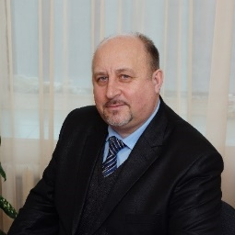
ИССЛЕДОВАНИЕ ПРОБЛЕМ ЦИФРОВОЙ ПЕДАГОГИКИ
ФГБОУ ВО «Ульяновский Государственный Педагогический Университет им. И.Н. Ульянова»
Предметная область: Общая педагогика
Год основания научной школы: 2021 г.
Основатели научной школы: В.Г. Шубович, доктор педагогических наук, доцент; И.О. Петрищев, кандидат технических наук, доцент
Руководитель научной школы – Шубович Валерий Геннадиевич
Заведующий кафедры информатики ФГБОУ ВО «Ульяновский Государственный Педагогический Университет им. И.Н. Ульянова», доктор педагогических наук, кандидат технических наук, доцент
С 2011 года заведующий кафедрой, доктор педагогических наук, кандидат технических наук, доцент, кафедры информатики Ульяновского государственного педагогического университета имени И.Н. Ульянова.
Награды
Достижения
Публикации
Ветеран боевых действий. Ветеран ВС РФ;
Грамота от Президиума Верховного Совета СССР;
Медаль от Президента Республики Афганистан «Воину-интернационалисту от благодарного афганского народа»;
Благодарность от Президента РФ;
Грамота от Заместителя Председателя Правительства – Министра образования и науки Ульяновской области;
Грамота от Министра образования и науки РФ;
Нагрудный знак «Почетный работник воспитания и просвещения Российской Федерации».
Автор более 300 широко востребованных научных публикаций.
Имеет 15 наград за ратную и воинскую доблесть, безупречную и добросовестную службу в ВС РФ;
Занесен в «Книгу рекордов науки ФГБОУ ВО «УлГПУ им. И.Н. Ульянова»» в феврале 2017 года и феврале 2018 года
Под научным руководством подготовлено 2 кандидатов наук в области общей педагогики
Петрищев И.О., Шубович В.Г. И др. Формирование индивидуальных образовательных траекторий развития основных физических качеств УЧАЩИХСЯ //Теория и практика физической культуры. 2022. № 6. С. 90-92.
Шубович В.Г. И др. Всеросссийская конференция «траектории взаимодействия в развитии ЦИФРОВЫХ НАВЫКОВ» //Поволжский педагогический поиск. 2022. № 1 (39). С. 96-99.
Шубович В.Г. Педагогические условия применения мобильных технологий в образовательном процессе вуза //Вестник педагогических наук. 2022. № 4. С. 163-167.
Шубович В.Г. И др. Опытно-экспериментальная работа по формированию инженерной компетенции обучающихся в образовательном пространстве школы //Вектор науки Тольяттинского государственного университета. Серия: Педагогика, психология. 2021. № 2 (45). С. 21-28.
Шубович В.Г. Формирование семейных ценностей у будущих специалистов по социальной работе в вузе //Азимут научных исследований: педагогика и психология. 2021. Т. 10. № 4 (37). С. 118-122.
Контактные данные
Тел. 8(917)-610-71-47 E-mail: shubvg@mail.ru
Сайт: https://www.ulspu.ru

Slide 2
ИССЛЕДОВАНИЕ ПРОБЛЕМ ЦИФРОВОЙ ПЕДАГОГИКИ
Деятельность научной школы
Внедрение полученных результатов научных исследований
Деятельность научной школы в области общей педагогики включает в себя различные направления и задачи:
1. Научная школа стремится создать новые педагогические технологии и методики, которые помогут повысить качество образования и улучшить педагогическую практику.
2. Научная школа проводит лекции, семинары, практические занятия и мастер-классы для студентов и магистрантов, чтобы передать им знания и опыт в области педагогики.
3. Научная школа активно участвует во всероссийских исследовательских проектах и сотрудничает с учеными из различных городов России, чтобы получать новые знания и опыт в области педагогики.
4. Научная школа организует научные конференции, симпозиумы и семинары, чтобы обменяться знаниями и опытом в области педагогики, а также чтобы обсудить наиболее актуальные проблемы и вызовы в данной области.
5. Ученые научной школы публикуют свои исследования и научные статьи в рецензируемых журналах и монографиях, чтобы поделиться своими знаниями и опытом с другими учеными и педагогами.
Внедрение результатов научных исследований является важным этапом работы научной школы. Полученные данные и результаты исследований используются в реальных педагогических практиках, а также в разработке новых методик и подходов в сфере образования. Представители школы активно взаимодействуют с различными учебными заведениями и организациями, чтобы продвигать научную деятельность и распространять полученные знания и методики. Внедрение результатов исследований осуществляется в различных образовательных сферах, включая школьное, высшее и дополнительное образование. Научная школа стремится к постоянному развитию и улучшению образовательных практик, что делает нашу деятельность важной и актуальной в современном обществе.
Результаты исследований
248
в том числе более 248 публикаций за последние 3 года
>
Партнеры научной школы
публикаций
Численность участников научной школы
МБОО «Лицей №2 г. Буинска РТ»
Центр цифрового образования детей «IT-куб» г. Ульяновска
12
в том числе доктора наук – 1 чел., кандидаты наук – 10 чел., аспиранты – 1 чел.
человек

Slide 3
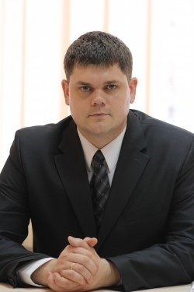
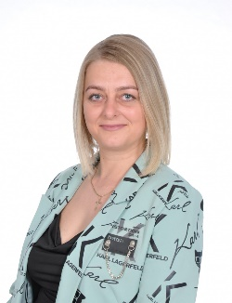
ИССЛЕДОВАНИЕ ПРОБЛЕМ ЦИФРОВОЙ ПЕДАГОГИКИ
Участники научной школы
Петрищев Игорь Олегович, ректор Ульяновского государственного педагогического университета имени И.Н. Ульянова, доцент кафедры информатики, кандидат технических наук.
Входит в состав рабочей группы по экспертно-аналитическому сопровождению инициативы «Цифровая экономика» при АНО «Центр стратегических исследований Ульяновской области», в состав Общественного экспертного совета по развитию информационных технологий при Губернаторе Ульяновской области. Награжден Благодарственным письмом Губернатора Ульяновской области, Почетной грамотой Министерства образования и науки Ульяновской области, Почетной грамотой общероссийского профсоюза образования, Благодарностью Председателя Совета Федерации Федерального собрания Российской Федерации за большой вклад в развитие образования и достигнутые трудовые успехи
.
Шмакова Анна Павловна, доцент кафедры методик математического и информационно-технологического образования, кандидат педагогических наук.
Заместитель главного редактора научного журнала «Поволжский педагогический поиск», автор научных публикаций, победитель научно-исследовательских и государственных грантов, участник Всероссийских научно- практических конференций, образовательных интенсивов.

Slide 4
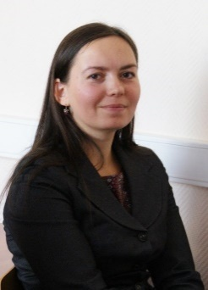
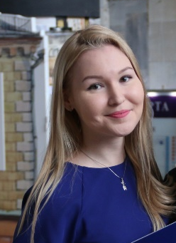
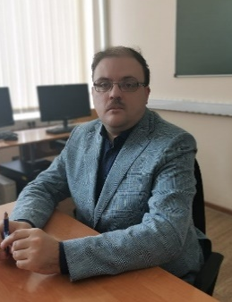
ИССЛЕДОВАНИЕ ПРОБЛЕМ ЦИФРОВОЙ ПЕДАГОГИКИ
Участники научной школы
Малова Елена Николаевна, доцент кафедры информатики, кандидат педагогических наук.
Куратор учебной группы, эксперт предметной комиссии Ульяновской области ЕГЭ по информатике, член Совета молодых ученых университета, преподаватель «Академии информатики и информационных технологий», тренер учебного центра «Твой курс: ИТ для молодежи», автор научных публикаций, участник Всероссийских научно- практических конференций.
.
Аленова Алена Николаевна, доцент кафедры информатики, кандидат педагогических наук.
Научные интересы: техническое творчество, дополнительное образование детей, современные информационные технологии обучения. Координатор Летней профильной школы УлГПУ (2015 г., 2016 г.), автор научных публикаций, участник Всероссийских научно- практических конференций.
Каренин Алексей Александрович, доцент кафедры информатики, кандидат физико-математических наук.
Научные интересы: искусственный интеллект, олимпиадное и спортивное программирование, локальные и глобальные сети, дистанционное обучение, data science, нейронные сети. Куратор учебной группы, эксперт предметной комиссии Ульяновской области ЕГЭ по информатике, автор научных публикаций, участник Всероссийских научно- практических конференций.

Slide 5
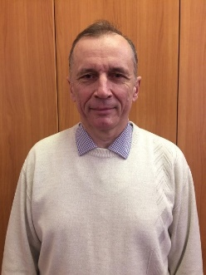
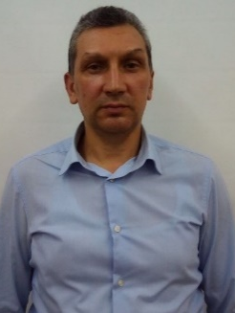
ИССЛЕДОВАНИЕ ПРОБЛЕМ ЦИФРОВОЙ ПЕДАГОГИКИ
Участники научной школы
Федорова Екатерина Александровна, доцент кафедры информатики, кандидат педагогических наук.
Начальник отдела научно-исследовательской работы студентов и молодых ученых; главный редактор электронного научного журнала “НАУКА ONLINE”; старший эксперт предметной комиссии Ульяновской области ЕГЭ по информатике. Научные интересы: программирование, управление в образовании, ТРИЗ-педагогика, big data, современные образовательные технологии, цифровая грамотность. Автор научных публикаций, участник Всероссийских научно- практических конференций.
.
Неижмак Владимир Вячеславович, доцент кафедры информатики, кандидат педагогических наук.
Куратор магистратуры, редактор сборников научных трудов кафедры, член комиссии по независимой оценке качества образования, автор научных публикаций, участник Всероссийских научно-практических конференций.
Сайфутдинов Рафаэль Амирович, доцент кафедры информатики, кандидат культурологии.
Научные интересы: информационно-коммуникационные технологии в образовании, цифровые технологии обеспечения безопасности производственной деятельности. Редактор сборников научных трудов кафедры информатики, автор научных публикаций, участник Всероссийских научно-практических конференций.

Slide 6
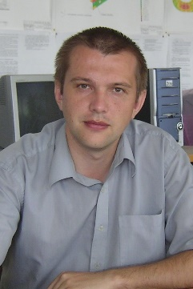
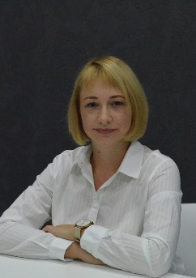
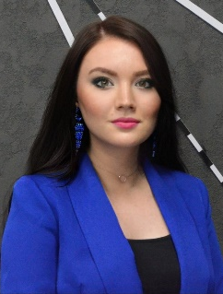
ИССЛЕДОВАНИЕ ПРОБЛЕМ ЦИФРОВОЙ ПЕДАГОГИКИ
Участники научной школы
Вольсков Дмитрий Геннадьевич, доцент кафедры информатики, кандидат технических наук.
Научные интересы: самолетостроение, базы данных, компьютерная графика, автор научных публикаций, участник Всероссийских научно-практических конференций.
.
Шилякова Юлия Ивановна, доцент кафедры информатики, кандидат педагогических наук.
Член редакционной коллегии ежегодных сборников научных статей конференций “Информационные технологии в образовании”, “Информационная культура: теория и практика”. Научные интересы: Информационные технологии в образовании, информационные системы, разработка электронных учебных материалов, история профессионального женского образования. Автор научных публикаций, участник Всероссийских научно-практических конференций.
Сайфутдинова Камиля Рамилевна, заведующий лабораторией кафедры информатики, ассистент кафедры информатики.
Научные интересы: общая педагогика, история педагогики и образования начальное образование, дополнительное образование детей и взрослых, цифровая трансформация образования, программирование, искусственный интеллект, робототехника, профайлинг и верификация. Педагог дополнительного образования в академии информатики и информационных технологий, технический редактор сборников научных статей кафедры информатики.

